Slide 1
ГБОУ начальная школа – детский сад № 696
Приморского района
Санкт – Петербурга
Дифференциация твёрдых и мягких согласных перед гласными О – Ё
Подгрупповое занятие для детей с ОВЗ разработано и составлено
учителем - логопедом
Артемьевой Наталией Юрьевной

Slide 2
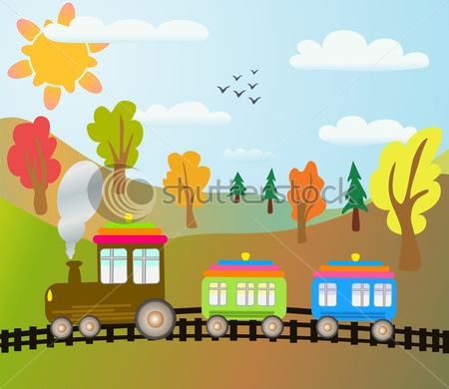
Прогулка со звуками

Slide 3
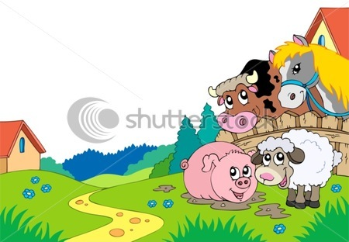
НАЗОВИ ДЕТЁНЫШЕЙ ЖИВОТНЫХ
У кошки –
У коровы –
У овцы –
У курицы –
У лошади –
У свиньи –
котёнок. телёнок. ягнёнок. цыплёнок. жеребёнок. поросёнок.

Slide 4
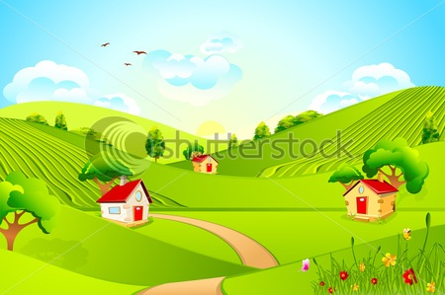
СОСТАВЬ СЛОВОСОЧЕТАНИЯ
тёплая
плетёная
тяжёлый
чугунный деревянные
пушистый
чемодан
котёл
печка
котёнок
верёвка
ворота

Slide 5
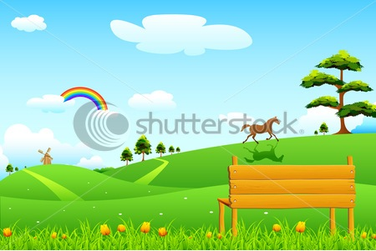
ПРОЧИТАЙ, ИСПРАВЬ ОШИБКИ
плывот по реке
гребот вослами
ведот телонка
смётрит на звозды
быстрый самёлот
маленький утонёк
тёлстый кёвор
горячий угёлок

Slide 6
плывёт по реке
гребёт вёслами
ведёт телёнка
смотрит на звёзды
быстрый самолёт
маленький утёнок
толстый ковёр
горячий уголёк

Slide 7

ВСТАВЬ ПРОПУЩЕННЫЕ БУКВЫ
Во дв _ре раст_т кл_н. Дворник м_л дв_р. В п_ле высокий ур_жай св_клы. Из крана ль_тся в_да. Л_дка плыв_т по м_рю.
П_л_т сам_л_та пр_х_дит н_рмальн_.

Slide 8
Во дворе растёт клён. Дворник мёл двор. В поле высокий урожай свёклы. Из крана льётся вода. Лодка плывёт по морю.
Полёт самолёта проходит нормально.

Slide 9

СОСТАВЬ ПРЕДЛОЖЕНИЯ ИЗ ДАННЫХ СЛОВ
Клёном, под, лошадь, стоит;
воронёнку, летит, к, ворона;
лисёнок, лисой, за, бежит;
зелёном, лесу, в, живёт, сорока;
мышей, ловит, ночам, по, ёжик;
дождь, улице, на, идёт.

Slide 10
Под клёном стоит лошадь.
Ворона летит к воронёнку.
Лисёнок бежит за лисой.
Сорока живёт в зелёном лесу.
Ёжик ловит мышей по ночам.
На улице идёт дождь.

Slide 11
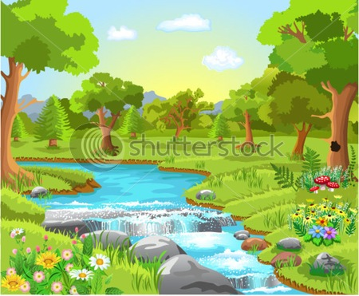
Спасибо за внимание !

